Slide 1
Móda a její přesah do dnešní doby
Klára Hašlerová, Adéla Semecká

Slide 2
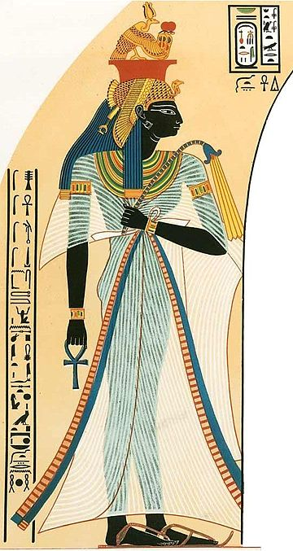
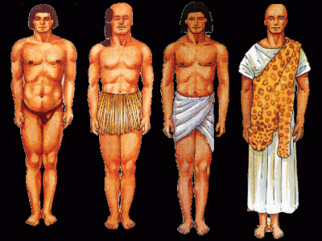
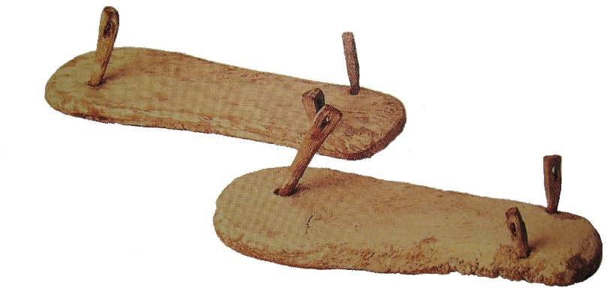
Starověký Egypt
Tkalcovství (materiály na výrobu textilu – len, konopí, ovčí vlna)
Oděv = společenské postavení
Sandále
Mužská móda: bederní rouška
Ženská móda: kalasiris
Šperky – masivní a zdobené
Oblíbený motiv – lotos
Účes – obtažení tvaru hlavy, paruky, čelenky a ozdoby

Slide 3
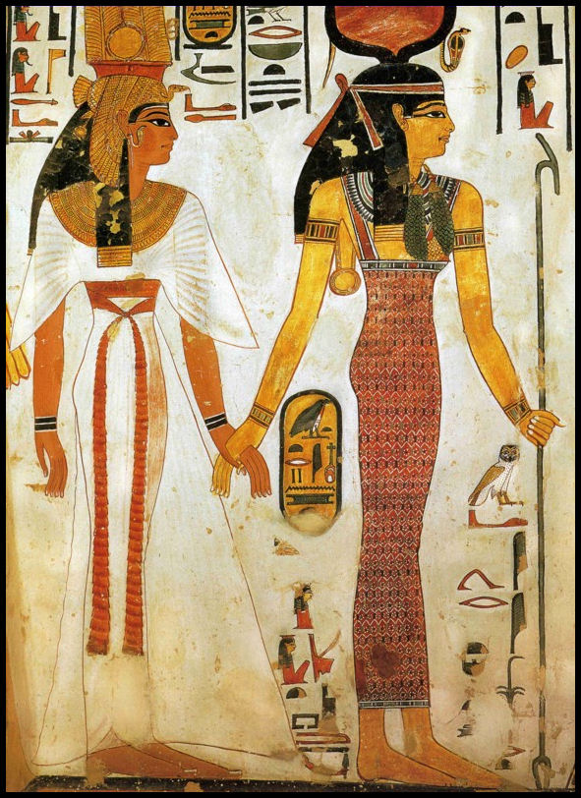
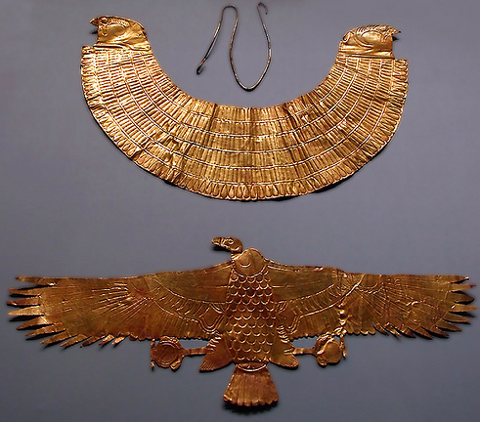
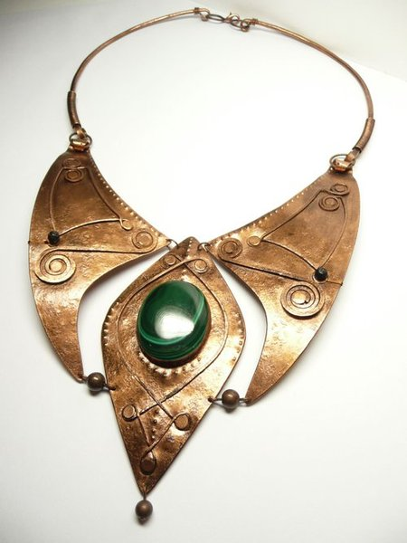
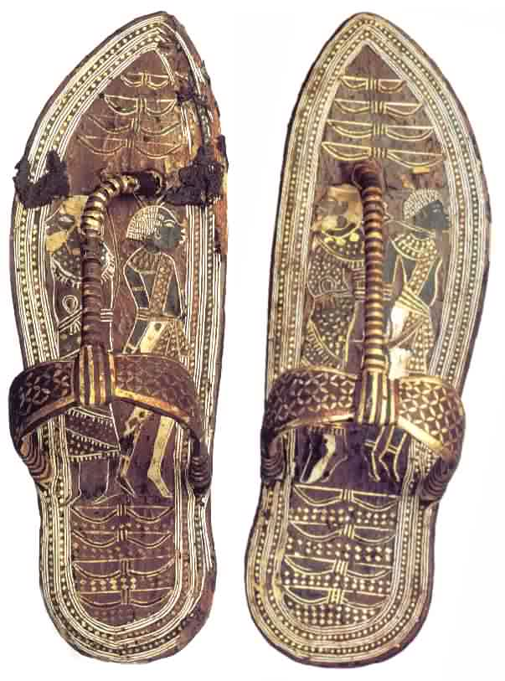
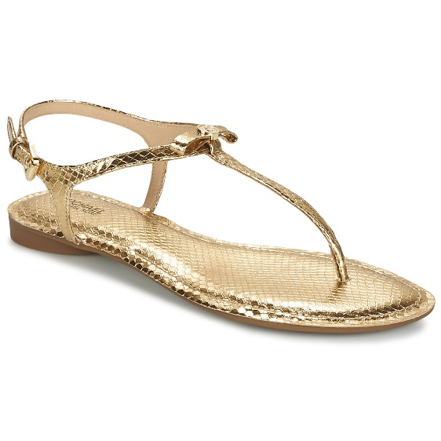
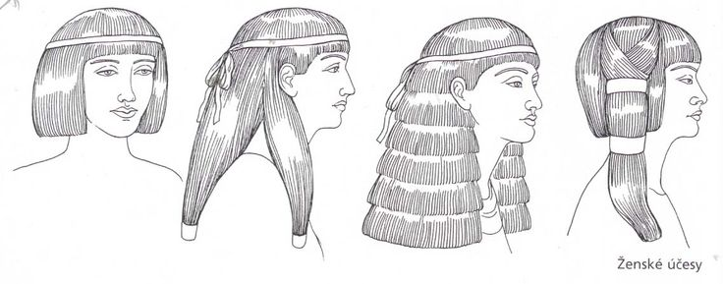

Slide 4
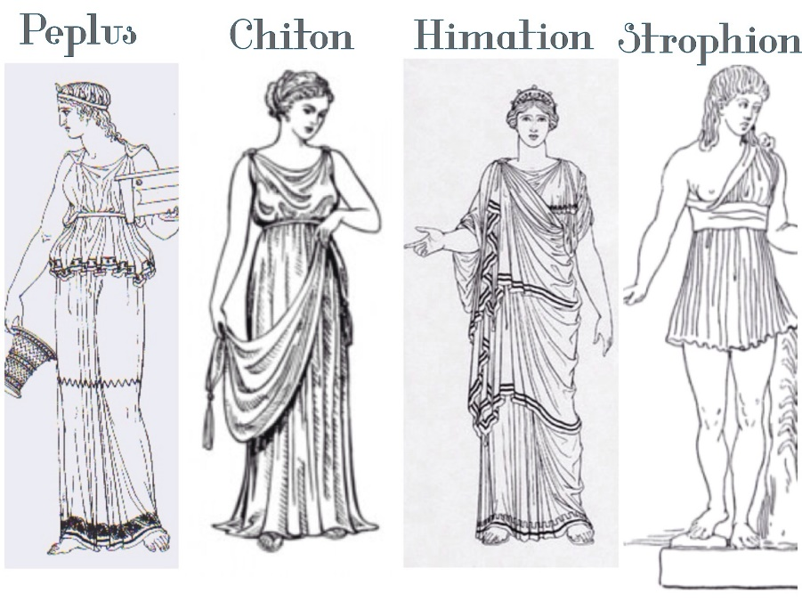
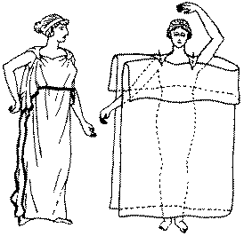
Starověké Řecko
Ideál krásy – harmonický celek
Mužská móda: chitón
himation (plášť) – svrchní oděv; alternativa: chlamys (krátký plášť)
Ženská móda: chitón (materiál – len)
peplos (materiál – vlna)
Sandále – kožené
Kothornos – vysoké boty herců, levá a pravá bota
Šperky – náramky, prsteny, náušnice, řetízky na nohu (materiál – převážně zlato)

Slide 5
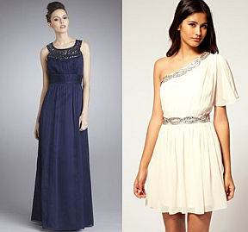
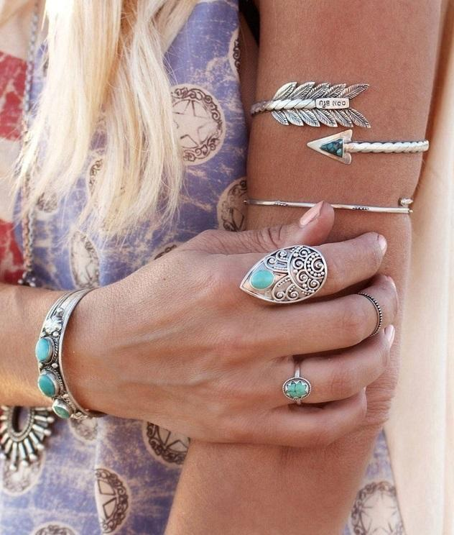
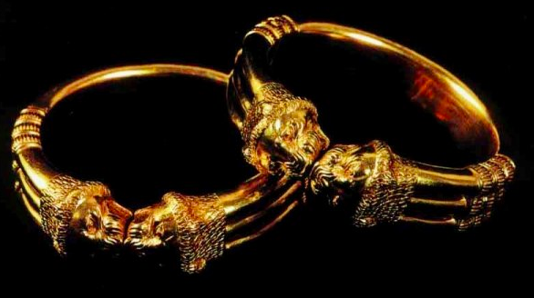
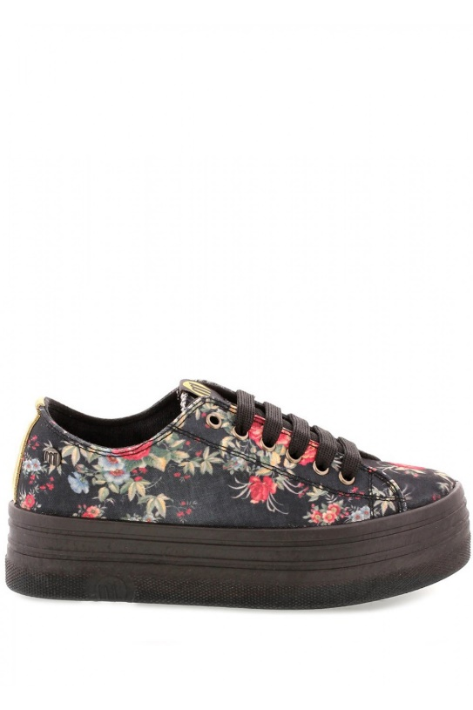
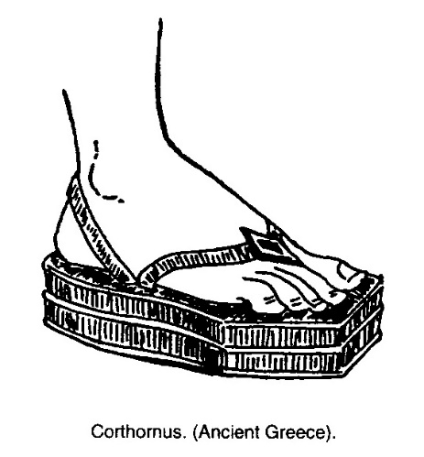

Slide 6
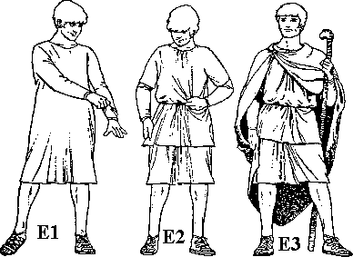
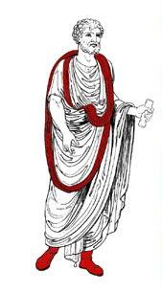
Starověký Řím
Oděv = společenské postavení
Nesešité látky
Mužská móda: tunika (různé barevné styly)
tóga (svrchní oděv); alternativa – lacerna (krátký plášť)
Ženská móda: tunika (tunika intima)
stola (běžný oděv)
palla (svrchní oděv)
mamillare (předchůdce podprsenky)
Sandále – vysoké kožené a zavázané kolem lýtek (bohatí – červené a zdobené)
Šperky – masivní a honosné (kruhový zlatý medailon, perly)

Slide 7
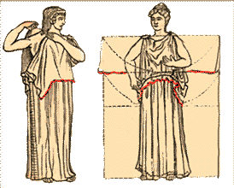
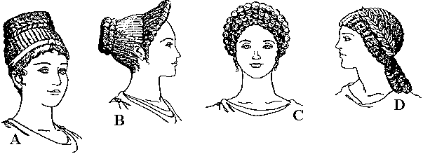
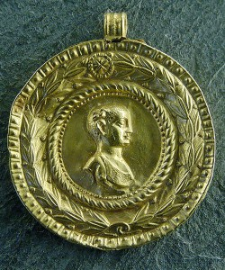
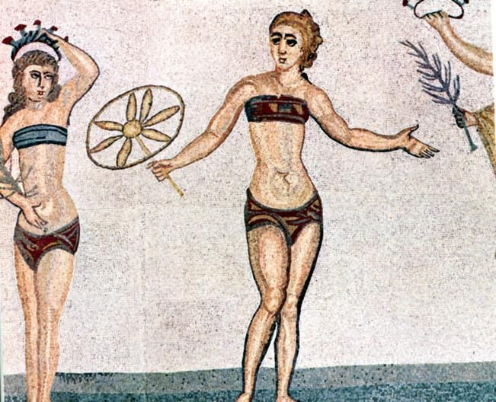
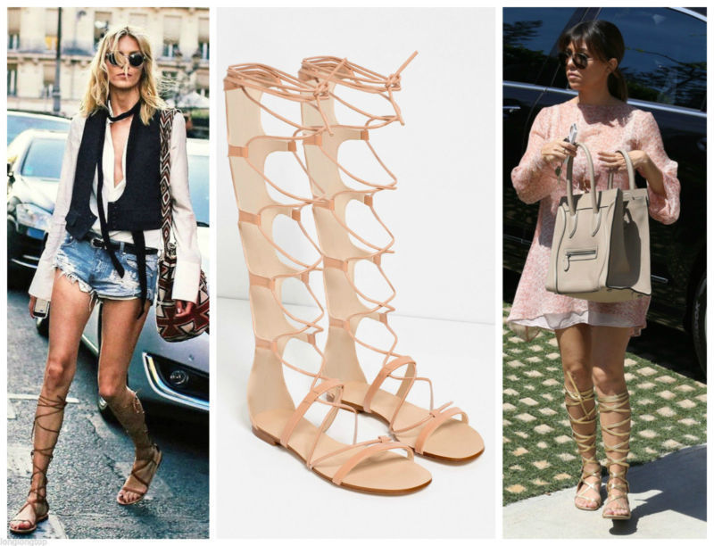

Slide 8
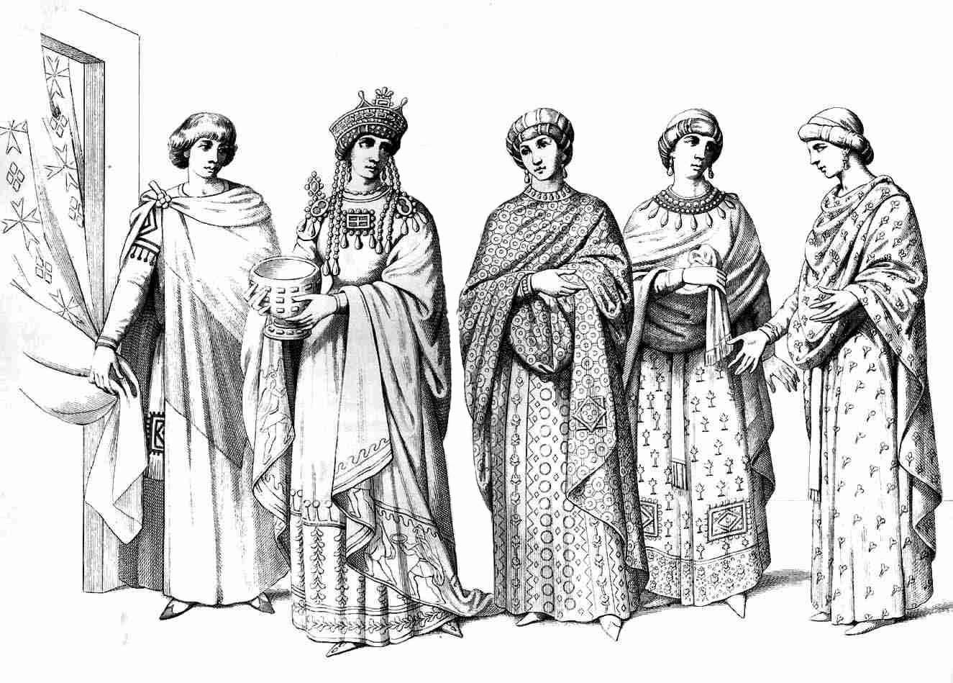
Byzantské období
Přechod od antiky k románskému období
Konstantinopol – Istanbul
Ravenna – první známky módní přehlídky
Křesťanské smýšlení se odráží v módě – zahalení postavy
Dalmatika a plášť
Hedvábí

Slide 9
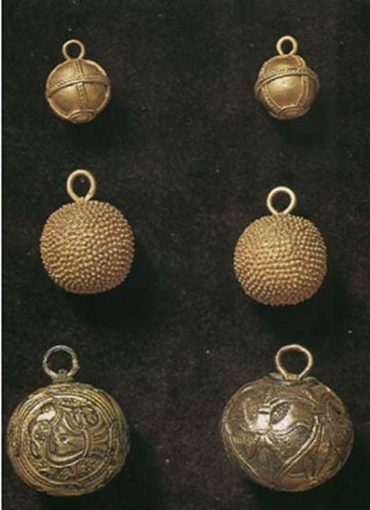
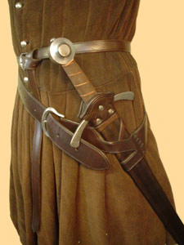
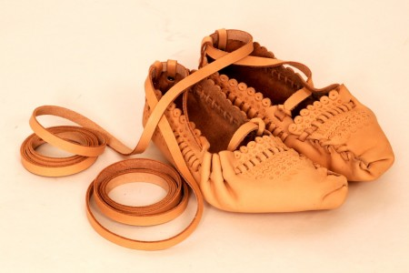
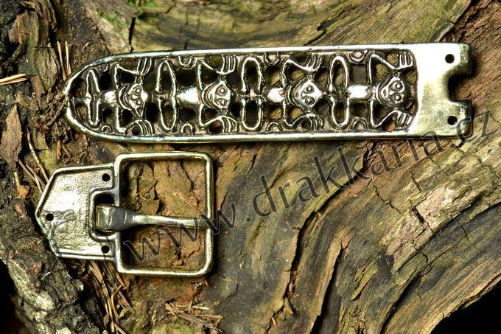
Raný středověk
Stěhování národů - Frankové
Kultura kočovných kmenů se dochovala na malých předmětech
Velkomoravská říše – na pomezí Francké a Byzantské říše
Rytíři
Rubáš
Krpce
Gombíky
„nákončí“

Slide 10
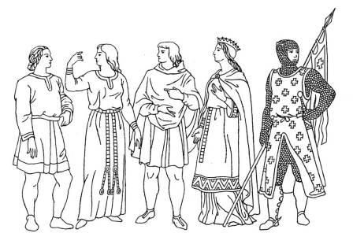
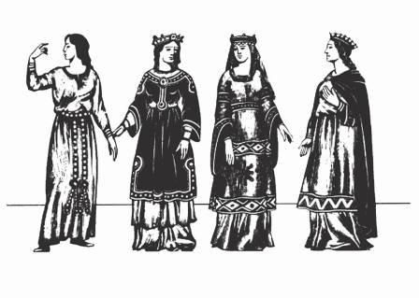
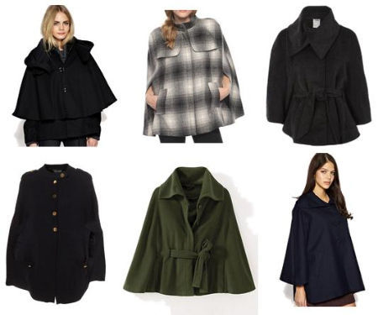
Konec raného středověku – románská kultura
Bojovníci – drátěné košile
Křížové výpravy – hedvábí v Benátkách
Poutníci – pelerína

Slide 11
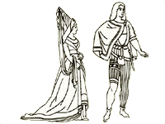
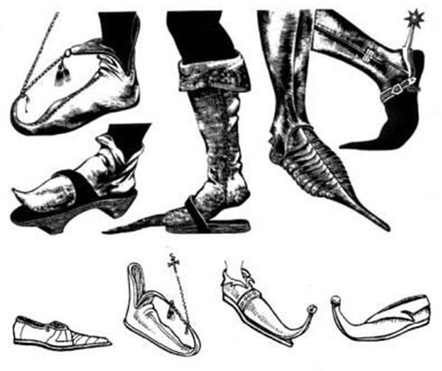
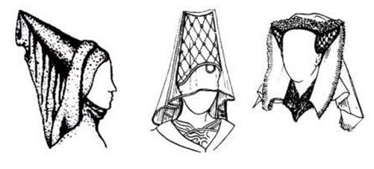
Vrcholný středověk - gotika
Oděvní zákony
Prvky špičatosti a protáhlosti
Bojová suknice – erby
Heraldika a význam barev
Chování u dvora – etika
Pasová linie u žen se snížila na boky
Profesní móda – zástěra, řeznická kazajka…
Hennin
Vlečka

Slide 12
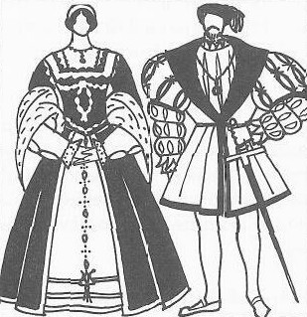
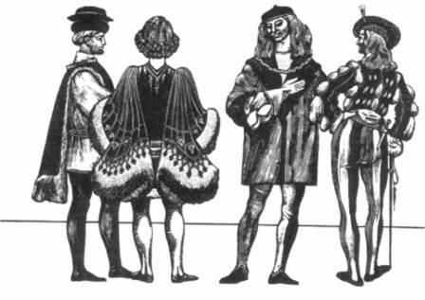
Novověk - Renesance
Giornea
Bílá košile
Barety
Pas opět ve své přirozené výši
Gamurra
Oddělení živůtku a sukně
Rozparky – děravá móda
Ferroniére a vycpaná zvěř
Vycpávky
Punčochy
„husí břicho“
„kachní zobák“
Silueta přesýpacích hodin
Korzety, obruče a okruží

Slide 13
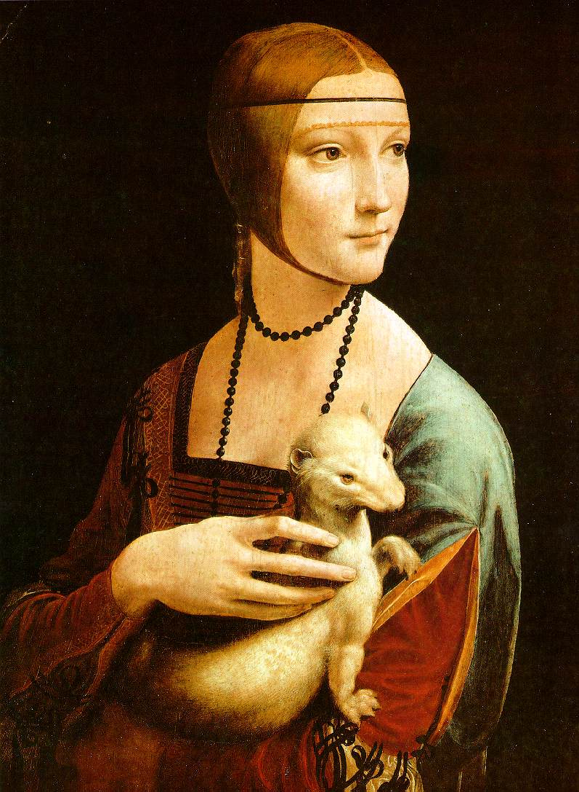

Slide 14
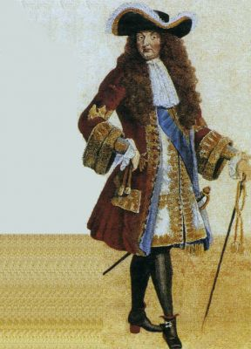
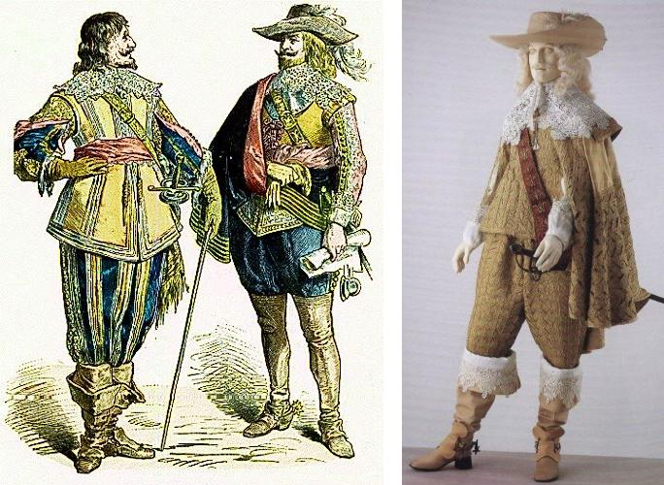
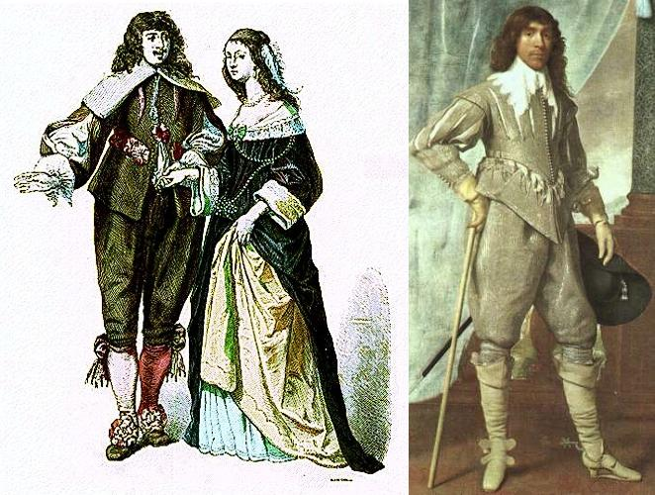
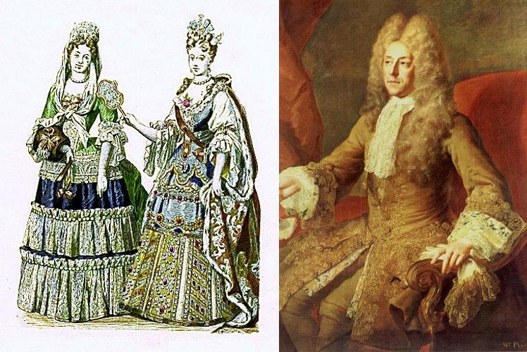
Baroko
Šerpa
Krajky
Ostruhy

Slide 15
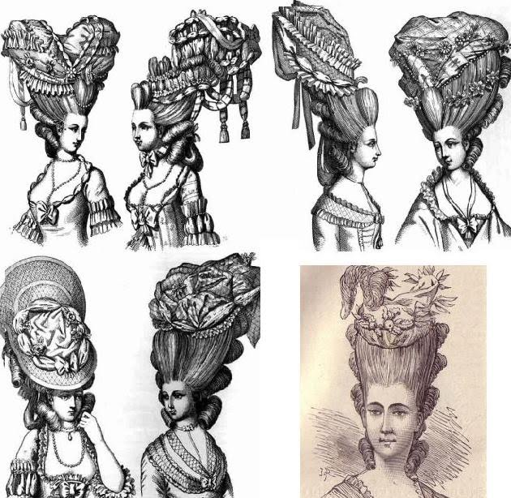
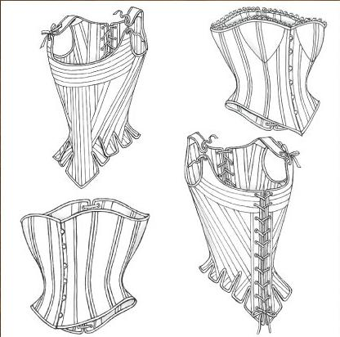
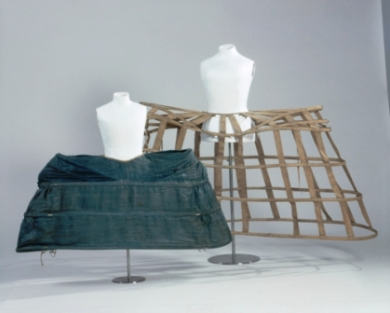
Rokoko
Textilní manufaktury
Manekýnky
Jabot a fiží
Paruky
Rybí kostice a šněrovačky
Zkrácené rukávy
Vějíř
Korzety a krinolíny
Konstrukce panier pokrytá žíněnou látkou crine-lin
Módní časopisy

Slide 16
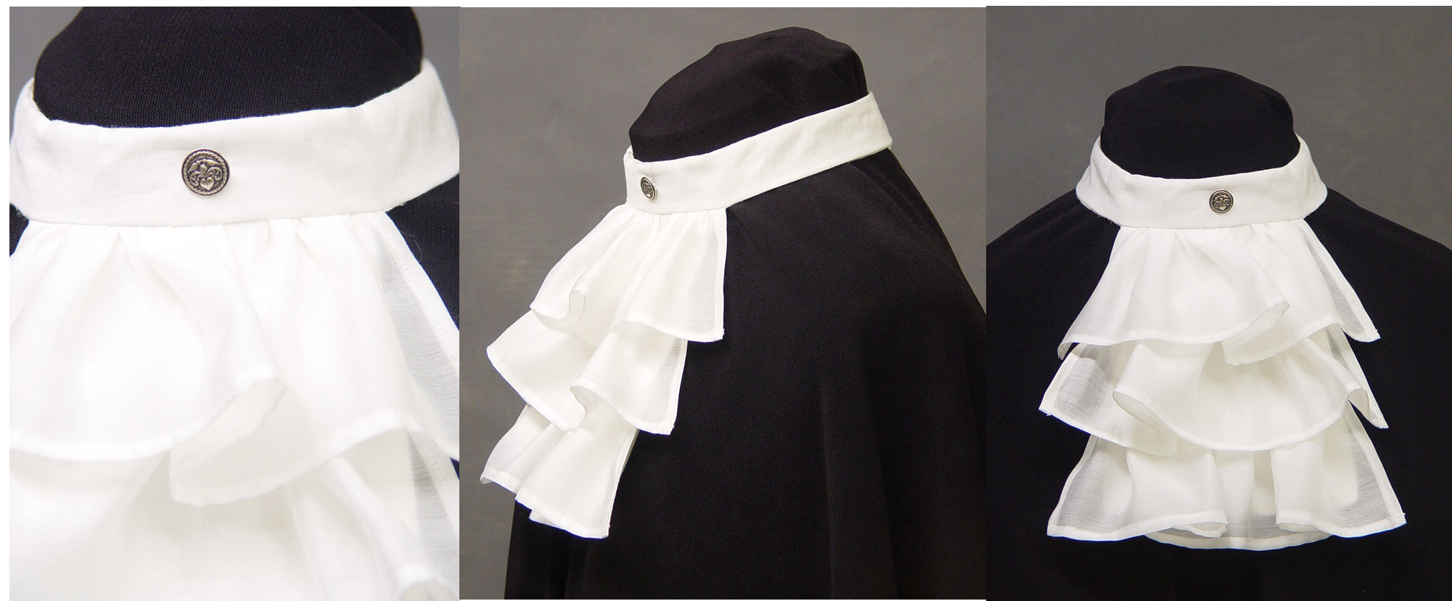
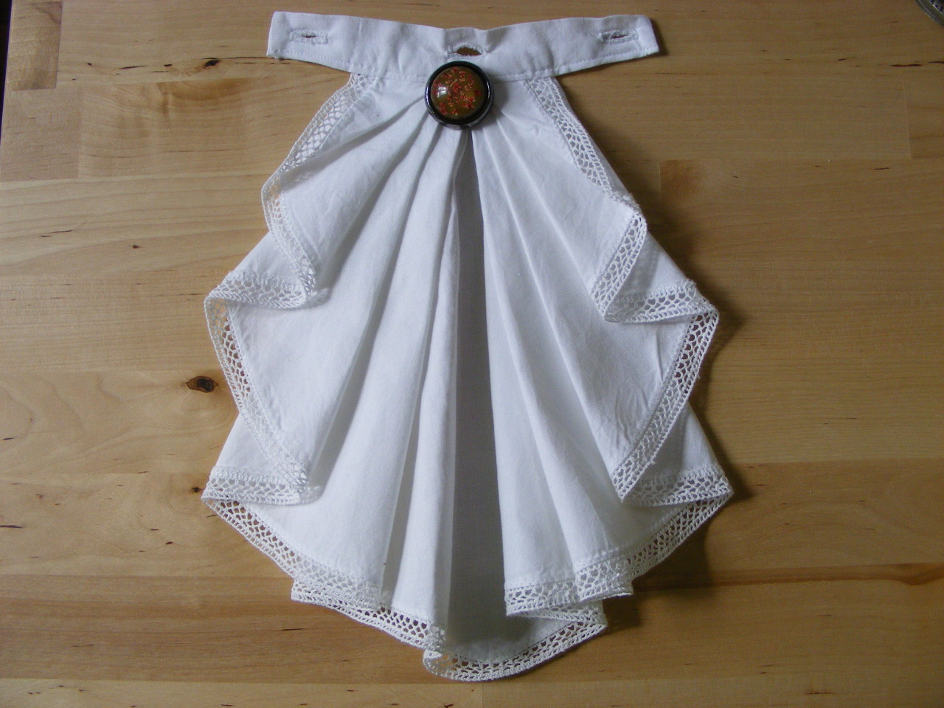

Slide 17
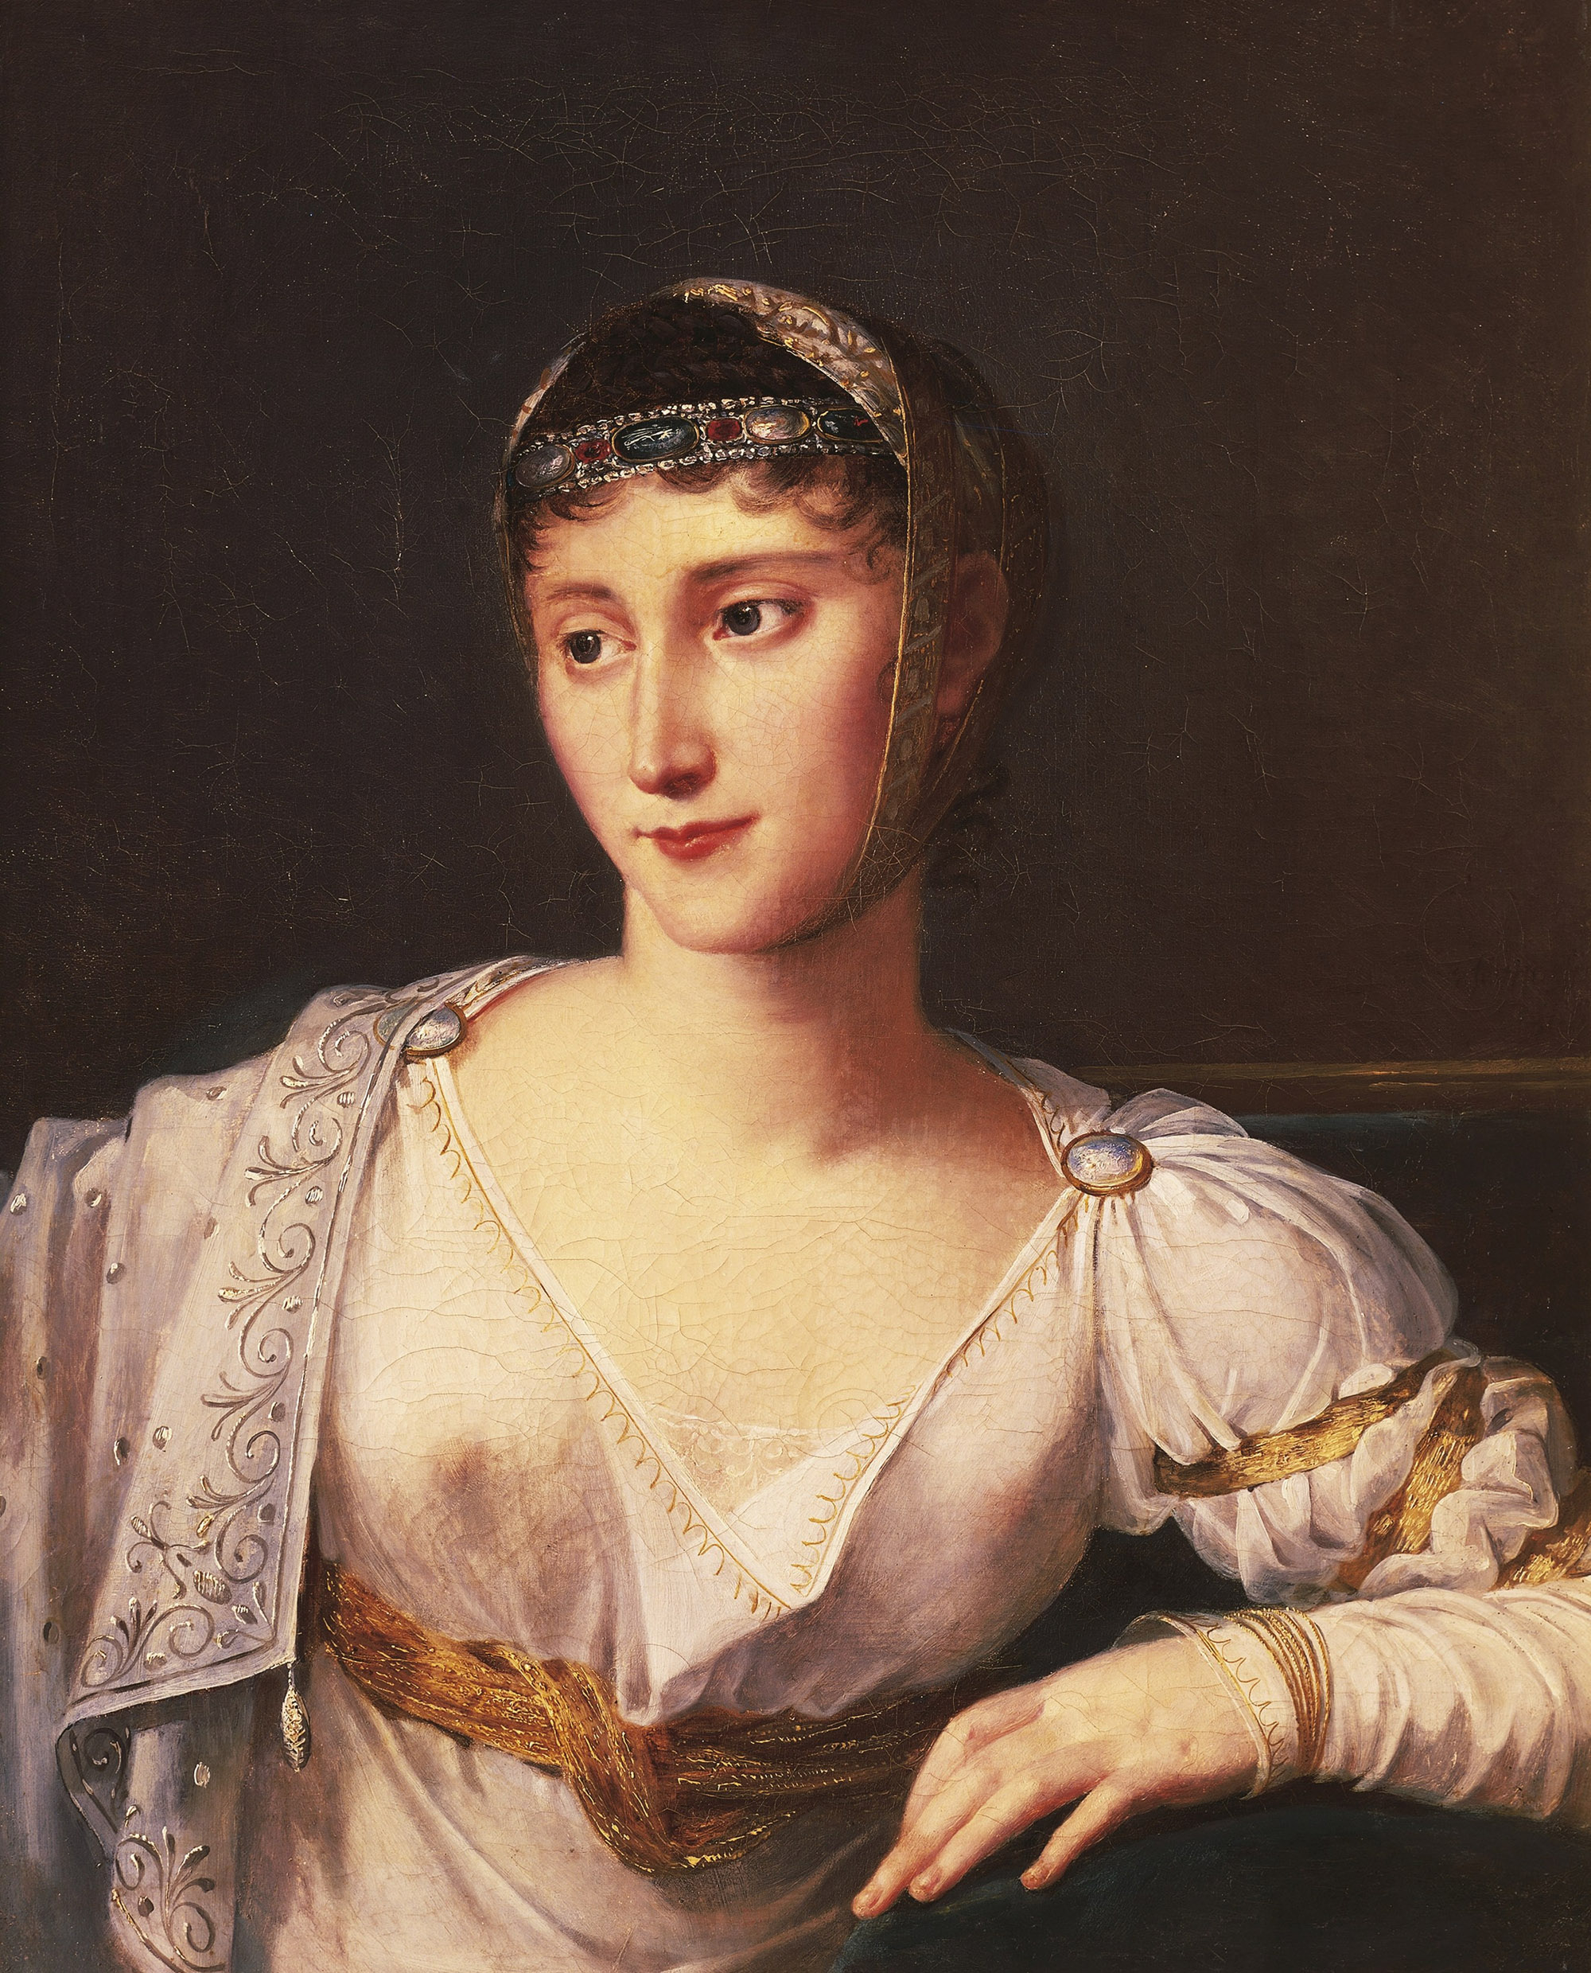
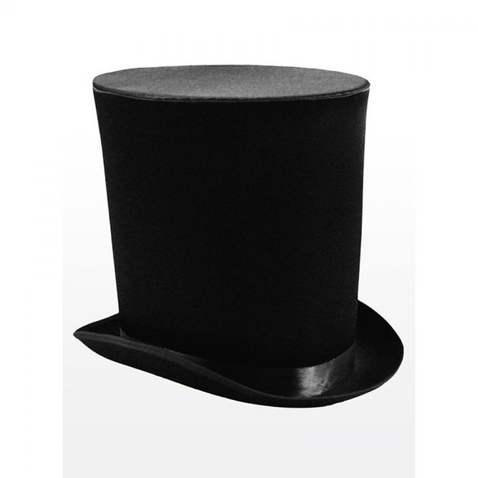
Klasicismus
Francouzská revoluce
Kokarda
Snaha o jednotné oblečení
Návrat k antice – ženská móda
Linie pasu velmi vysoko
„nahá móda“
Vázanka
Cylindr a hůlka
Redingot a carrick

Slide 18
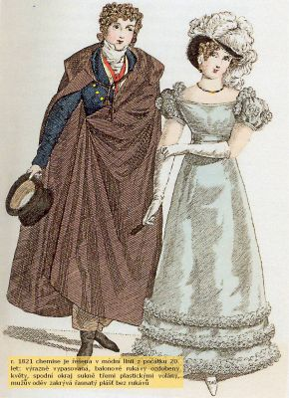

Slide 19
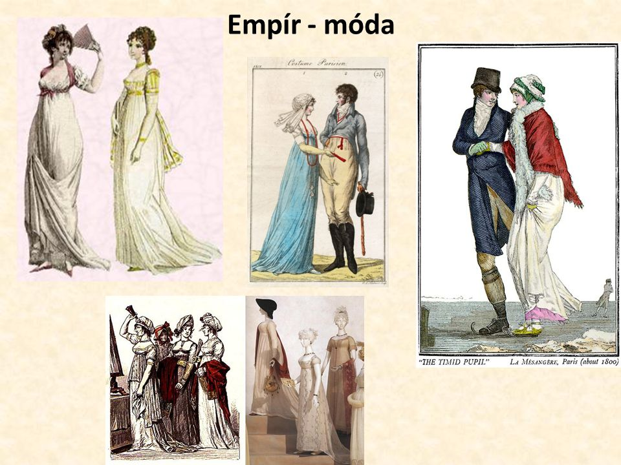
Neoklasicismus - Empír
Hladká silueta
Krátké rukávy a dlouhé rukavice
Domácí kašmír
Kukaňovitý klobouk
Oteplení šatů

Slide 20
Romantismus
„biedermeier“
Sjednocování módy
Postava do X
Ramenní partie
Symbolika barev – bílá nevinnost
Objemné rukávy a široké sukně
Vyčesávání vlasů – lokny kolem tváře
Sukně ke kotníkům
Licousy a knír
čamara

Slide 21
Móda v druhé polovině 19. století
Moderní techniky
Ocelová konstrukce krinolín
Zmenšení účesu
Důležitost módního tvůrce – jméno, značka firmy
Syntetika
Šicí stroj
Obchodní domy
Turnýry – „honzíky“
Buřinka

Slide 22
Secese
1890 – 1914
1884 – umělé hedvábí (viskóza)
Ženský oděv: zjednodušený, přirozený tvar těla (esovitá linie těla – ve tvaru X)
Rozšířené rukávy, sešněrovaný pas, zvonová dlouhá sukně
Šaty – barvy květin (lipový květ, fialky, růže), stuhy
Obuv – šněrovací
Květiny (ve vlasech, na kloboucích) – orchideje
Klobouky – honosné (květiny, peří, závoj)

Slide 23
Secese
Reforma ženského oděvu – odstranění korzetu, vznik sportovního a cestovního oblečení
Cestovní kostým – blůza, kabátek, přiléhavá sukně (univerzální oděv)
Počátek 20. století – ženské kalhoty
Šperky – „hadí“ náramek (spojený s prstenem)
Mužský oděv: oblek, smoking, frak

Slide 25
Meziválečné období
Mužský oděv: oblek, trenčkot (vojenský anglický plášť)
30. léta – sportovní oděv (košile, pulover, pumpky, kostkované podkolenky)
Ženský oděv: reforma sukně (kratší), punčochy, rafinovanost šatů (dekolt na zádech)
Ženský ideál krásy – chlapec (hubenost, krátké vlasy)
Kalhoty „à la Marlene“ (dlouhé kalhoty do zvonu)
Haute couture – společnost návrhářů (Paul Poiret, Coco Chanel, Jean Lanvinová)
Paříž – módní centrum Evropy

Slide 26
Meziválečné období
Coco Chanel: významné ovlivnění ženské módy (nadčasovost), mužské prvky
košilové šaty, pletený pulover, „malé černé“
Ženská móda ve 30. letech – obnova ideálu ženskosti (dlouhé sukně), společenská hierarchie, univerzální oděv (kostým)

Slide 28
2. polovina 20. století vs. 21. století

Slide 30
Otázky
1) Kdo jako první nosil boty (sandále)?
a) Egypťané
b) Římané
c) Řekové
2) Kdy bylo vynalezeno umělé hedvábí (viskóza)?
a) 1750
b) 1884
c.) 1914
3) Co je hennin?
a) vysoký kuželovitý čepec
b) materiál pro výrobu šatů
c) přírodní barva
4) Kdy vznikla kokarda?
a) v době křížových výprav
b) na konci 19. století
c) v době Francouzské revoluce a direktoria

